Slide 1
Towards High Performance Video Object Detection
作者：Xizhou Zhu, Jifeng Dai, Lu Yuan, Yichen Wei
来源：CVPR18
汇报人：王唐宇 19210240179

Slide 2

引 言
1

Slide 3
背景
1.图像目标检测技术已经十分成熟，然而人们对于视频目标检测技术的关注较少
2.视频由多帧图像构成，但是不能完全按照图像目标检测的方法来对视频进行检测

Slide 4
背景
1
3
视频特有的动态模糊，
失焦，罕见姿势等
计算消耗过大
2
相邻的多帧
图像具有相似性

Slide 5
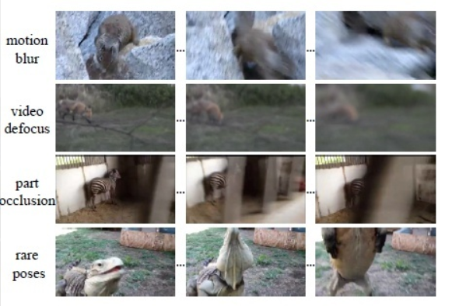
背景

Slide 6
背景
稀疏特征传播（DFF）
密集特征聚合（FGFA）

Slide 7
背景
①
②
③
特征的
稀疏递归传播
空间自适应的
局部特征更新
时域自适应的
关键帧调度

Slide 8
贡献
77.8% mAP score at speed of 15.22
frame per second

Slide 9
理论知识
2

Slide 10
图像目标检测
1
feature network
2
detection network

Slide 11
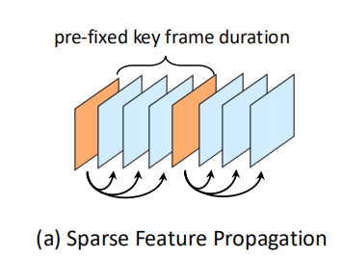


稀疏特征传播
首次引入关键帧概念

Slide 12
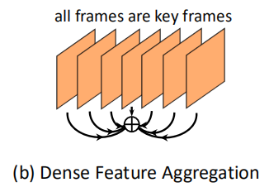


密集特征聚合
首次引入时间特征聚合概念

Slide 13
高性能视频目标检测
①
②
③
特征的
稀疏递归传播
空间自适应的
局部特征更新
时域自适应的
关键帧调度

Slide 14
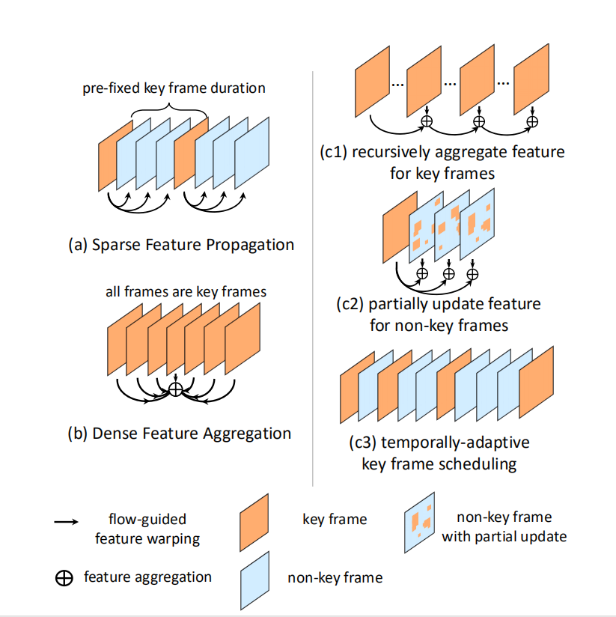
高性能视频 目标检测

Slide 15
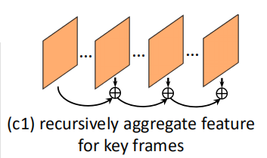


特征的稀疏递归传播

Slide 16
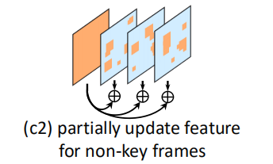



空间自适应的局部特征更新
引入时间一致性Q_{k→i}

Slide 17
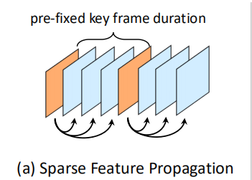
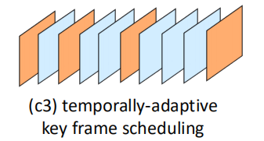

时域自适应的关键帧调度

Slide 18
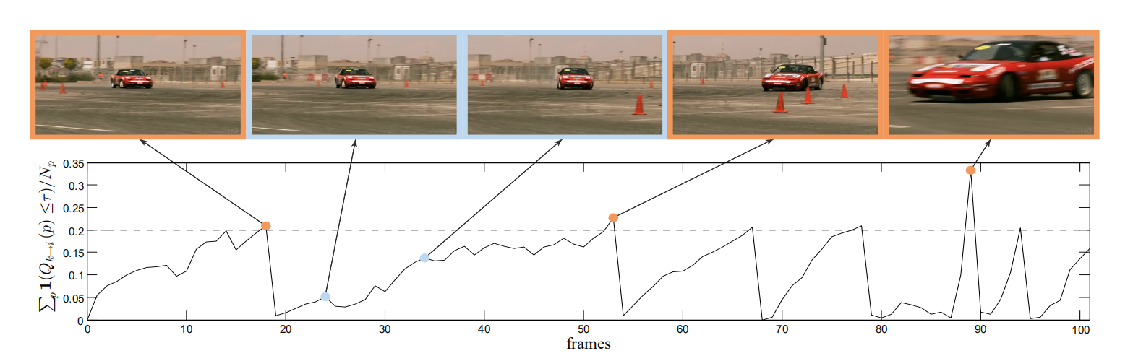
时域自适应的关键帧调度

Slide 19
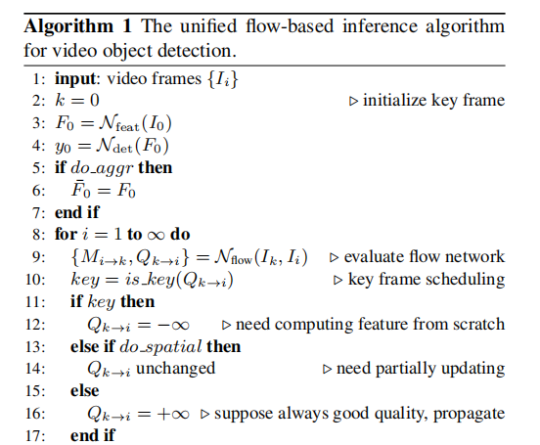
高性能视频 目标检测

Slide 20
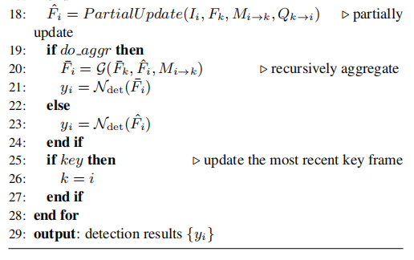
高性能视频 目标检测

Slide 21
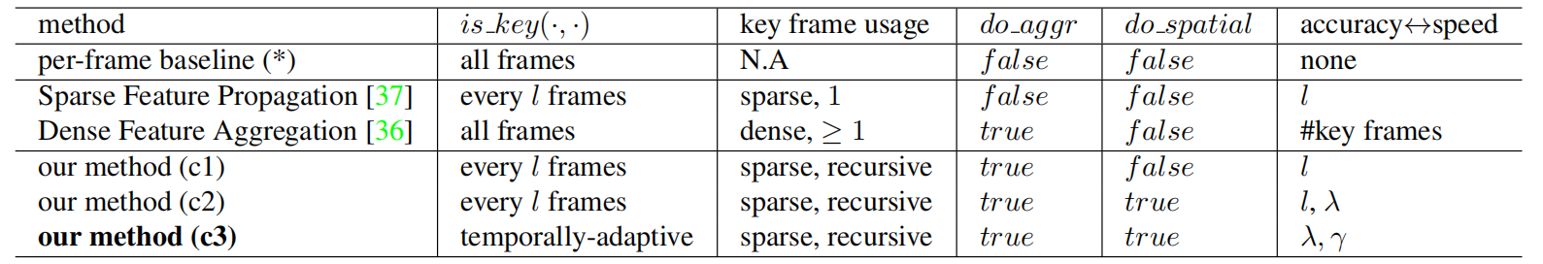
高性能视频 目标检测

Slide 22
网络结构
光流
网络
特征
网络
检测
网络
FlowNet：
Flying chairs数据集
ResNet101：
ImageNet分类
R-FCN

Slide 23
实 验
3

Slide 24
实验条件
1
训练集
3
验证集
ImageNet VID 3862个片段，
25-30FPS,30类
ImageNet VID 555个片段，
25-30FPS,30类
2
训练方式
4
图像大小
SGD训练，12万次迭代，4个GPU，每个GPU持有一个mini-batch
图像识别网络中600像素，flow网络中300像素

Slide 25
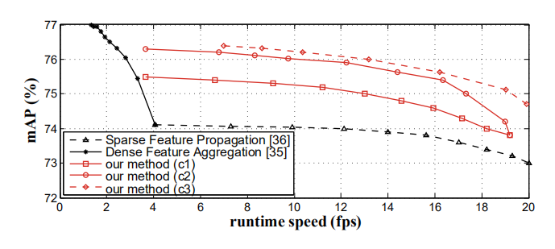
实验结果

Slide 26
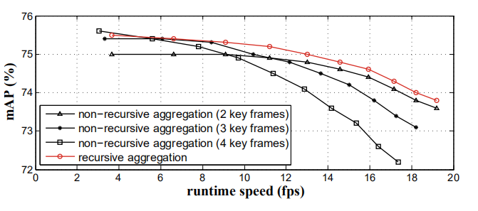
实验结果

Slide 27
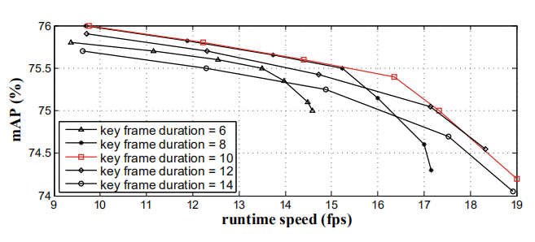
实验结果

Slide 28
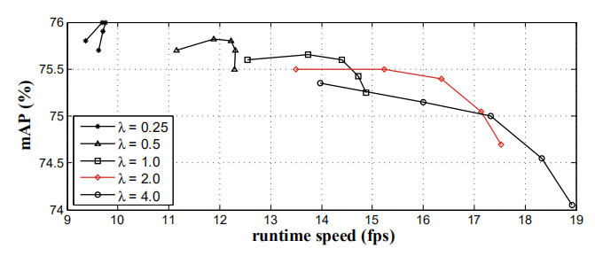
实验结果

Slide 29
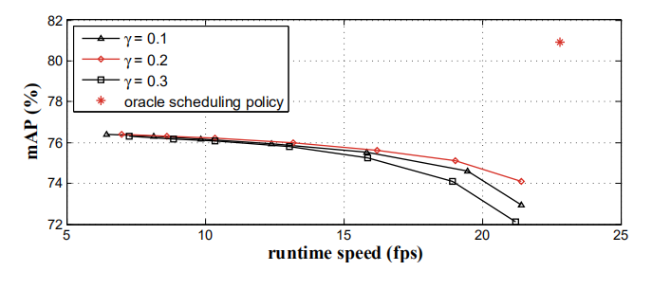
实验结果

Slide 30
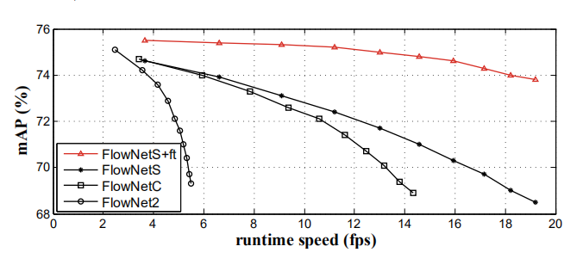
实验结果

Slide 31
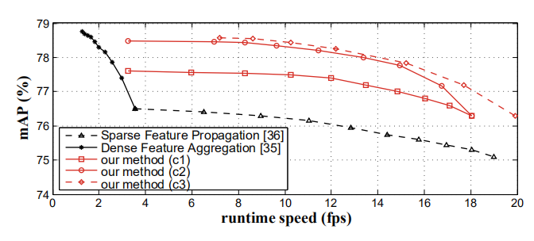
实验结果

Slide 32
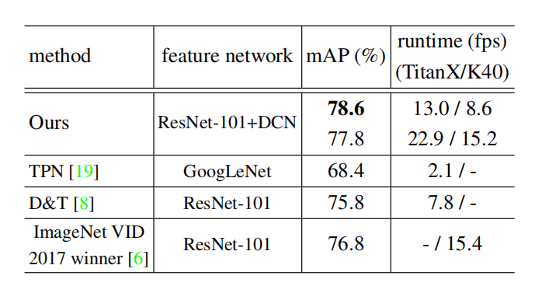
实验结果

Slide 33
THANKS

